Slide 1
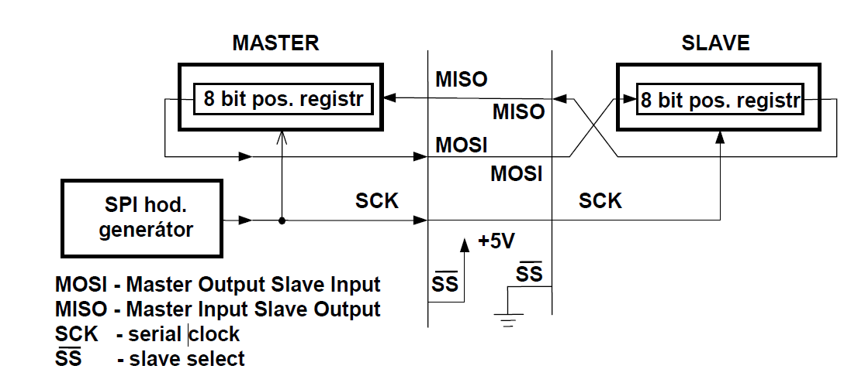

Vlastnosti rozhraní SPI
Rozhraní SPI ( Serial Peripheral Interface) - původ firma Motorola
SPI není typ bus - sběrnice, ale pouze rozhraní (interface) typu bod - bod
master - procesor, generace hod. sig. SCK,
slave - podřízená jednotka, výstup ze SLAVE MISO - třístavový
pokud je u slave /SS = H, není aktivní výstup MISO

Slide 2
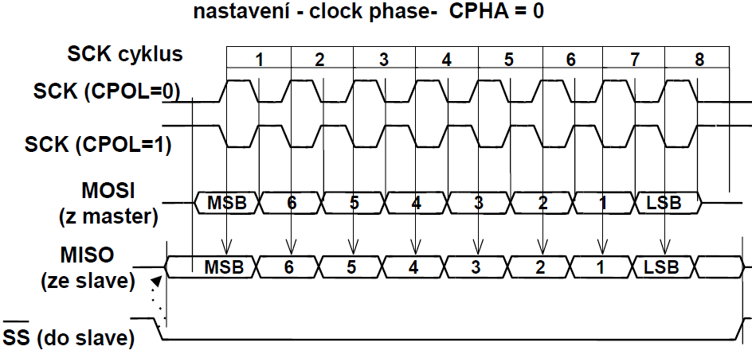
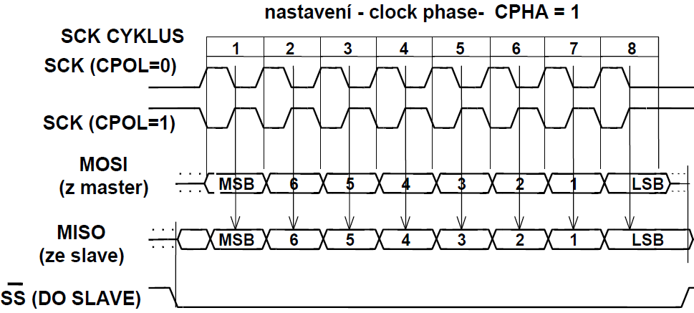
SPI -Signály
Většinou lze nastavit polaritu a fázi hodinového signálu, 4 kombinace

Slide 3
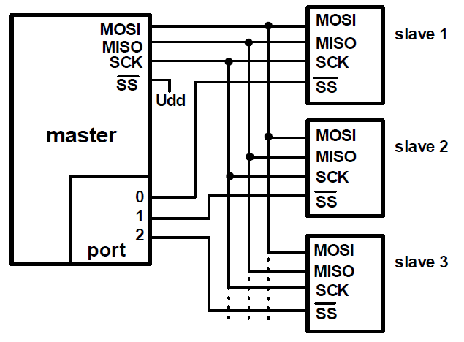
SPI - připojení více SLAVE zařízení

Slide 4
SPI - Použití
Interní rozhraní v rámci jednoho modulu nebo zařízení
Signálové úrovně TTL (bez budičů a převodníků)
Poměrně vysoká rochlost (hodinový takt desítky až stovky MHz)
Často používáno pro paměti (EEPROM, FLASH, SD CARD, SRAM...)
Ideální pro komunikaci mezi procesory
Další periferní obvody
Programovací rozhraní mikrokontrolérů

Slide 5
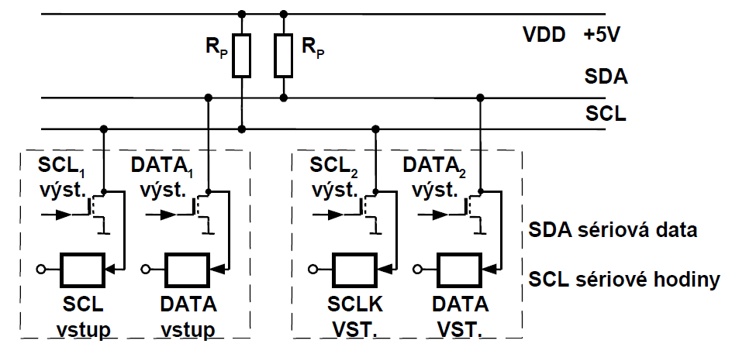

Vlastnosti rozhraní I2C
Inter Integrated Circuit Bus - označováno také jako IIC, I2S, TWI
Patentováno firmou Philips (NXP), určeno pro spotřební elektroniku
Typ sběrnice- otevřený kolektor, připojení více obvodů, master - slave,
možnost - multimaster.
Pomalejší komunikace (hodinový takt 100-400 kHz)

Slide 6
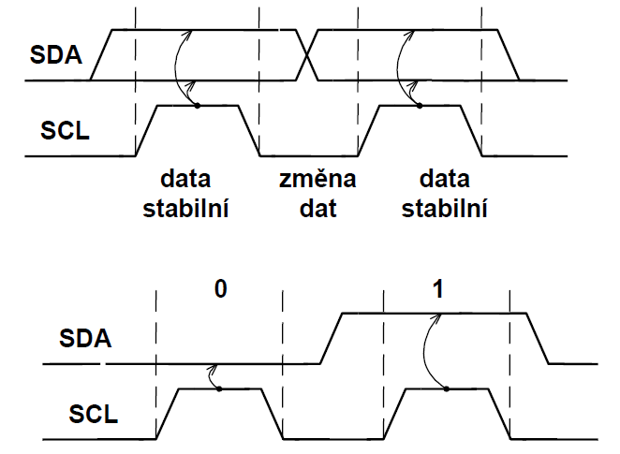
I2C – signály, protokol
SCL - hodinový signál, generuje master
SDA - data, generuje master nebo slave
Změna stavu SDA při přenosu dat možná pouze při SCL = L
Frekvence SCL - max. 100 kHz, standard, 400 KHz fast
signál SCL nemusí být pravidelný, není určena minimální frekvence

Slide 7
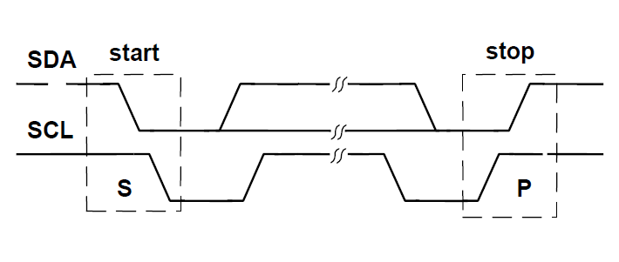
I2C – signály, protokol
začátek a konec přenosu zprávy určuje master
začátek přenosu – START bit, SDA sestupná hrana při SCL = H
konec přenosu – STOP bit, SDA náběžná hrana při SCL = H
Ostatní SLAVE jednotky sledují komunikaci, STOP bit uvolňuje sběrnici

Slide 8
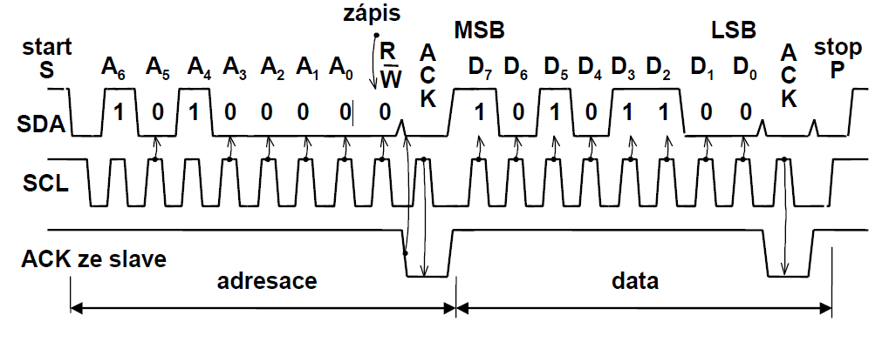
I2C – ACK, potvrzení
Příklad - přenos dat ACh z master do slave s adresou 50h
adresace slave (7 bitů + příznak čtení/ zápis, ACK - potvrzení od slave,
přenos dat 8 bitů, ACK - slave, stop - master
obvykle - přenosy více Byte
potvrzení - ACK přijímajícím (master, nebo slave)

Slide 9
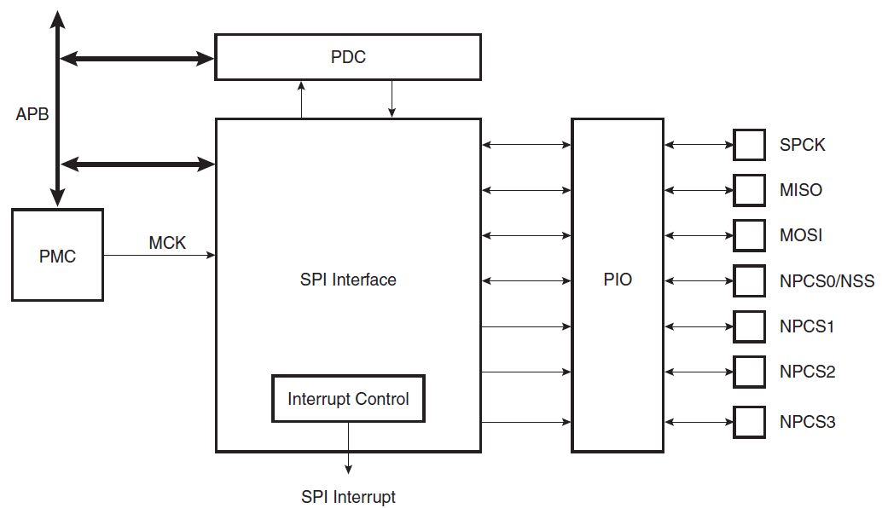
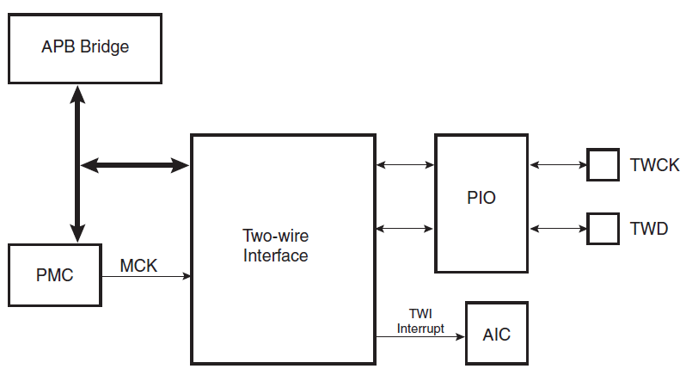


Implementace v procesoru AT91SAM9260
Dvě rozhraní SPI
  8 až 16 datových bitů
  4 externí signály select /SS
  Možnost konfigurace jako master nebo slave
Jedno rozhraní TWI (I2C)
  Možnost konfigurace jako master, multimaster nebo slave
  Rychlost standard nebo fast (max 100 / 400 kHz)

